Slide 1
Вінницький національний технічний університет
Розробка мікропроцесорного регулятора температури системи теплопостачання
Виконала:
ст. гр. 4К -13
Варламова Наталія Борисівна
Науковий керівник:
к.т.н., ст.викладач. каф.ОТ Богомолов Сергій Віталійович
м. Вінниця - 2015

Slide 2
АКТУАЛЬНІСТЬ ТЕМИ
З найдавніших часів людство прагне зробити життя красивішим і приємнішим. Насамперед, що хочеться змінити – найближче середовище, тобто житло. На теперішній час досягнуто великих успіхів у цьому і до справи підключаються високі технології.
Керування та управління приладами можливо здійснити за допомогою провадження мікроконтролерів.

Slide 3
Задачі, які необхідно вирішити
Розробка принципової електричної схеми регулятора температури
Розробка функціональної схеми роботи
Розробка блок-схема алгоритму функціонування регулятора
Розробка і відлагодження програмного забезпечення
Моделювання роботи регулятора температури

Slide 4
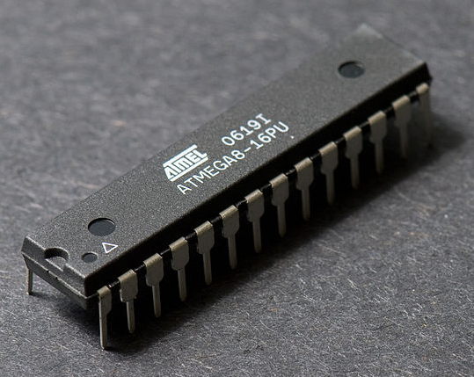
ВИБІР МІКРОКОНТРОЛЕРА
При виконанні дипломного проекту було обрано мікроконтролер ATmega8, який має такі характеристики:
малу потужність споживанням, але разом з тим - високу продуктивність роботи;
512 байт енергонезалежної пам’яті даних (EEPROM);
1 Кбайт вбудованої пам’яті програм;
необхідна кількість портів вводу/виводу
низьку ціну.

Slide 5
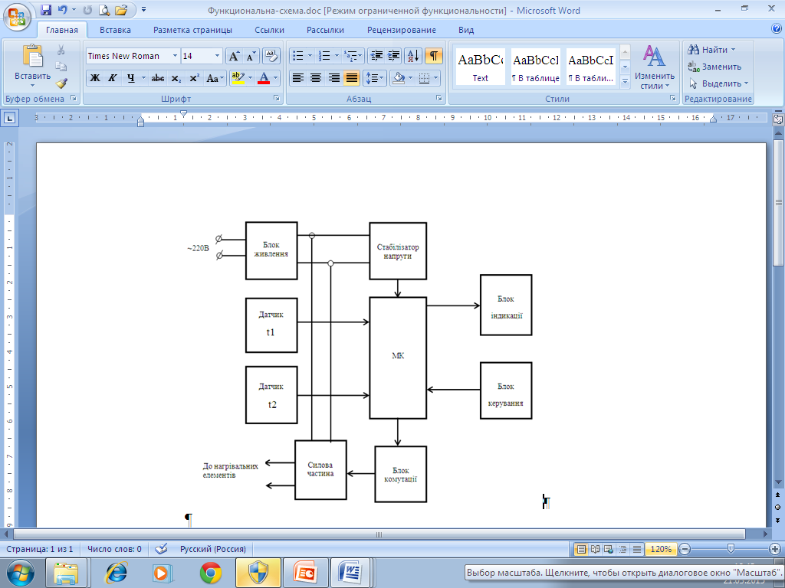
ФУНКЦІОНАЛЬНА СХЕМА РЕГУЛЯТОРА

Slide 6
ФУНКЦІОНАЛЬНІ БЛОКИ
МК, який забезпечує керування роботою всіх пристроїв схеми;
блок живлення, що забезпечує безперебійне живлення всіх компонентів схеми;
датчик t1 - стежить за температурою в подаючому трубопроводі;
датчик t2 - стежить за температурою в зворотньому трубопроводі;
стабілізатор напруги - для стабілізації напруги до 5В;
блок індикації – виводить значення параметрів на табло;
блок-керування – в залежності від температур включає або виключає газовий котел;
блок комутації – узгоджує виходи МК із силовою частиною;
силова частина – забезпечує комутацію навантаження

Slide 7
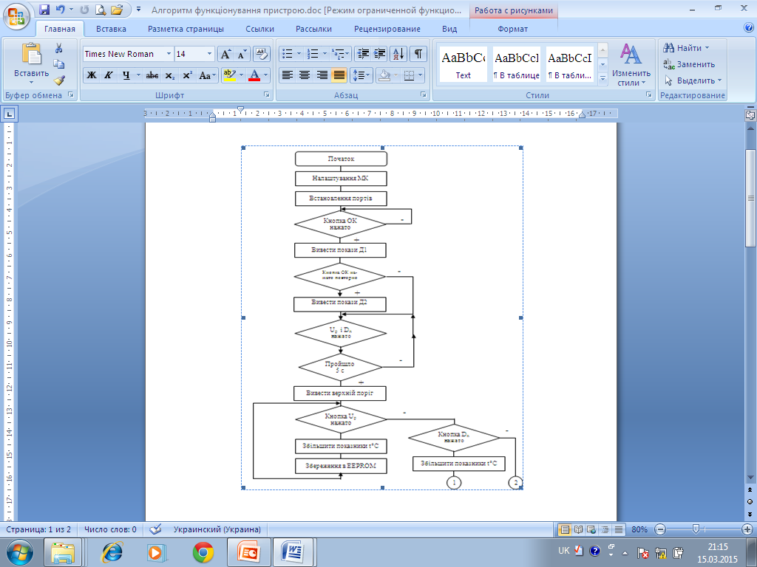
Алгоритм функціювання

Slide 8
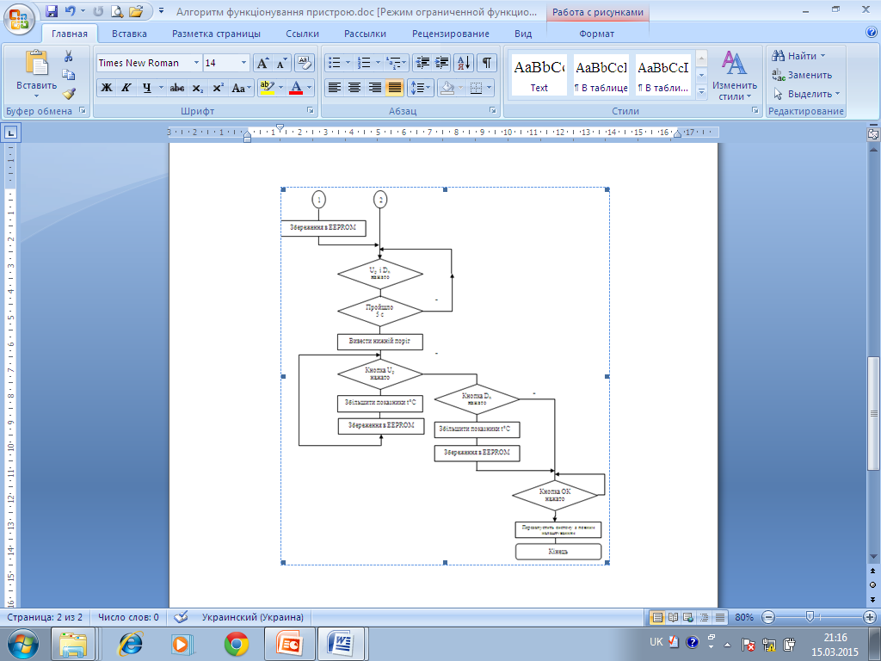
Алгоритм функціювання

Slide 9
ІНТЕРФЕС ПРОГРАМИ
ПРОГРАМУВАННЯ
Проведено програмування нашого МК в середовищі AVR studio.
Переваги використання AVR – studio:
по-перше, ця технологія більш гнучка, легка в програмуванні МК;
по-друге, за оцінкою з економічної точки зору дана технологія набагато дешевше в використуванні;
по-третє, поставлену роботу можна зробити за короткий проміжок часу.
Пакет програм AVR Studio Version 3.53 є інтегрованим середовищем розробки для МК серії AVR. Цей програмний продукт включає:
вбудований редактор тексту, для набору початкового коду програми,
транслятор з мови асемблер,
програмний симулятор ЦПУ, пам'яті
і пристроїв введення/виведення - підтримку зовнішніх пристроїв, таких як – внутрішньосхемний емулятор,
програматора.

Slide 10
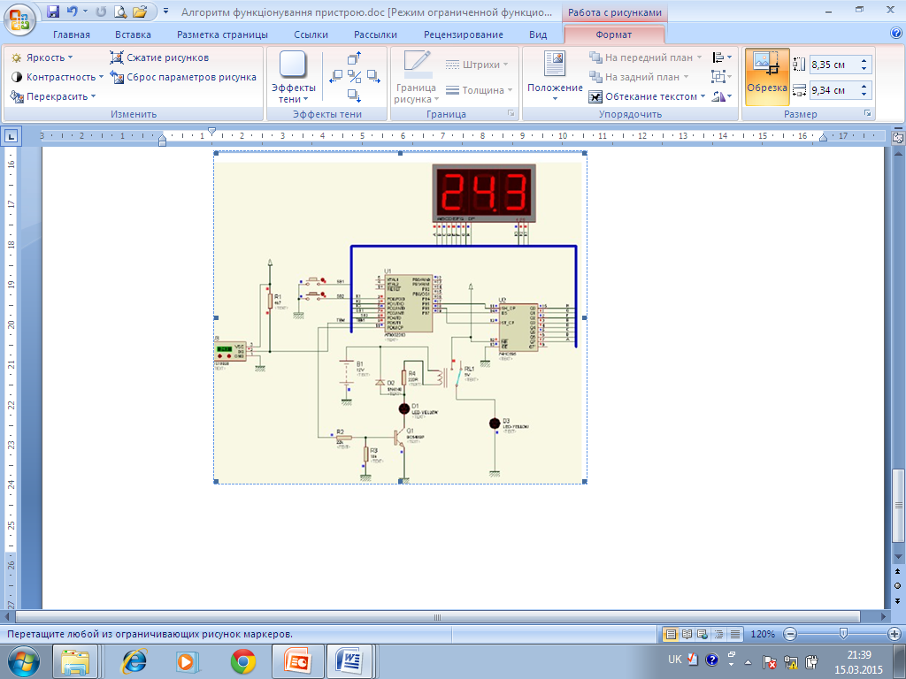
МОДЕЛЮВАННЯ в програмі Proteus VSM 7.2

Slide 11
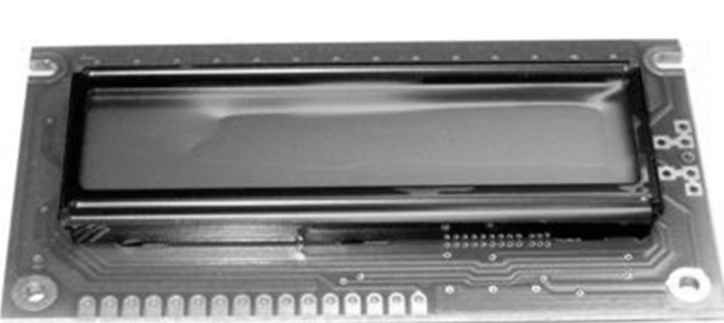
ВИГЛЯД ТАБЛО

Slide 12
ВИСНОВКИ
Розроблено мікропроцесорний регулятор температури системи теплопостачання та написано відповідне програмне забезпечення (ПЗ) для мікроконтролера.
Проведено тестування пристрою, який працює під управлінням програми.
Розроблено дешевий та функціональний регулятор температури для користувачів.

Slide 13
Дякую за увагу!
☺

